Slide 1
Viljandi Vallavalitsuse teenuste kvaliteedi rahulolu uuring 2021

Slide 2
Sisukord:
Sissejuhatus
Hinnang teenuste kvaliteedile
Infovahetus Viljandi vallaga
Kokkuvõte

Slide 3

Sissejuhatus
Uuring toimus 15. märts - 14. aprill 2021.
Eesmärk:
Tõsta taotluste menetlemise kvaliteeti ja teenuste kasutamise mugavust.
Uuring hõlmas järgnevaid valdkondi:
  rahvastikuregistri teenused;
  keskkonna- ja kommunaalteenused;
  ehitus- ja planeerimisteenused;
  sotsiaalteenused ja -toetused;
  haridus- ja kultuuriteenused;
  infovahetus vallaga.

Slide 4
Metoodika
Uuringus sai osaleda anonüümselt ja andmeid koguti veebiankeetide abil.
Uuringus osalemise kutset levitati Viljandi valla kodulehel ja sotsiaalmeedias, ajalehes Viljandi Valla Teataja ja Sakala.
Teenuse kvaliteeti mõõdeti kümnepallisel skaalal (1-2 mitterahuldav, 3-4 rahuldav, 5-6 hea, 7-8 väga hea, 9-10 suurepärane) eelnevalt kokkulepitud mõõdikute alusel: info leidmise lihtsus, kasutamise mugavus, osutamise kiirus, suhtluse asjakohas ja -meeldivus.
Uuringus osalejate kohta koguti järgmist taustinfot: elupiirkond, elamu tüüp, vastaja vanus ja roll ning infot lastega perede kohta.

Slide 5
Vastajate taustinfo
Uuringu tulemusena 157 vastust.
Enim vastanuid osales Viiratsist 13%, Kolga-Jaani alevikust 6%, Ramsi alevikust 5%. Mustla alevikust, Uusna külast, Holstre külast ja Paistu külast osales 4% vastanuist.
Uuringus osalejatest elab eramajas 70% või korteris 26%.
Kõige aktiivsemad uuringus osalejad olid vanuses 45-49 ja 35-39.
Küsitlusele vastanuist 61% olid lastega pered.
Enim kasutatavad teenused uuringus osalejate hulgas olid: teede hooldus, jäätmete vedu, elukoha registreerimine, lasteaiakoha taotlemine, sünni registreerimine ja sünnitoetus.

Slide 6

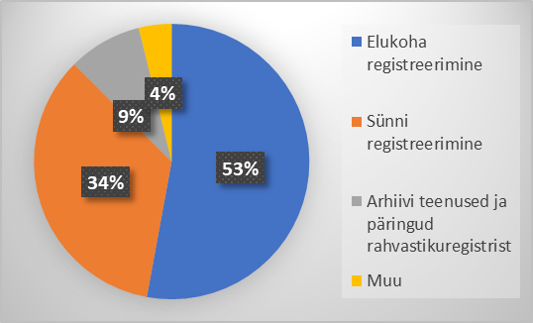
Rahulolu rahvastikuregistri ja arhiivi teenuste kvaliteediga
Kvaliteedi komponent | Hinnang 10-palli skaalal
Info leidmise lihtsus | 7,12
Kasutamise mugavus | 7,31
Osutamise kiirus | 7,58
Suhtluse asjakohasus | 7,53
Suhtluse meeldivus | 7,62

Slide 7
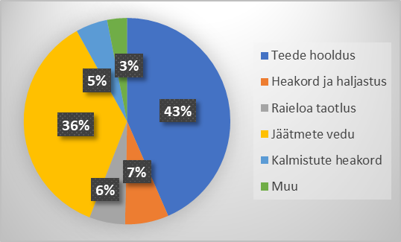
Rahulolu keskkonna- ja kommunaalteenuste kvaliteediga
Kvaliteedi komponent | Hinnang 10-palli skaalal
Info leidmise lihtsus | 6,58
Kasutamise mugavus | 6,42
Osutamise kiirus | 5,8
Suhtluse asjakohasus | 6,22
Suhtluse meeldivus | 6,64

Slide 8
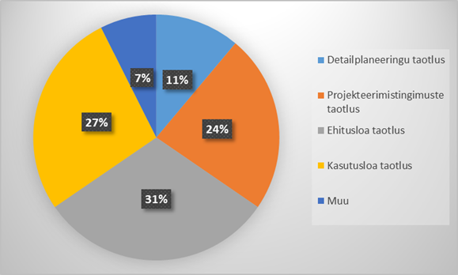
Rahulolu ehitus- ja planeerimisteenuste kvaliteediga
Kvaliteedi komponent | Hinnang 10-palli skaalal
Info leidmise lihtsus | 5,68
Kasutamise mugavus | 4,96
Osutamise kiirus | 4,91
Suhtluse asjakohasus | 5,45
Suhtluse meeldivus | 5,59

Slide 9
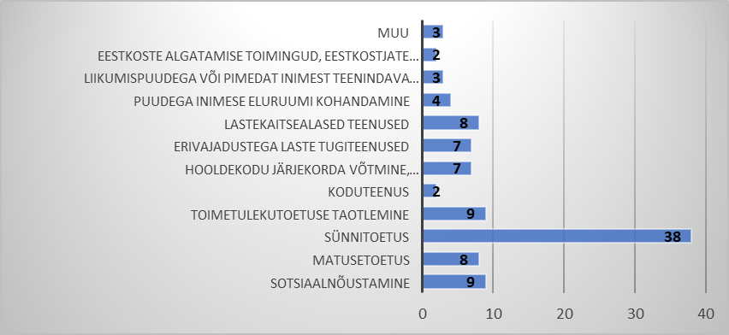
Rahulolu sotsiaalteenuste kvaliteediga
Kvaliteedi komponent | Hinnang 10-palli skaalal
Info leidmise lihtsus | 7,51
Kasutamise mugavus | 7,53
Osutamise kiirus | 7,61
Suhtluse asjakohasus | 7,49
Suhtluse meeldivus | 7,45

Slide 10
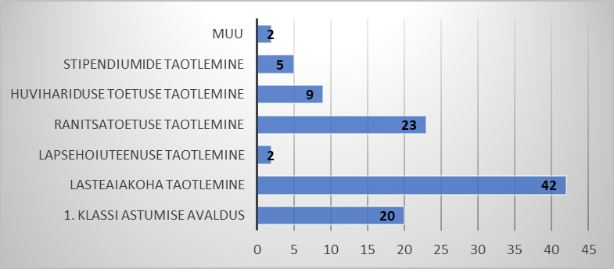
Rahulolu haridus-, spordi- ja kultuuriteenuste kvaliteediga
Kvaliteedi komponent | Hinnang 10-palli skaalal
Info leidmise lihtsus | 7,49
Kasutamise mugavus | 7,51
Osutamise kiirus | 7,41
Suhtluse asjakohasus | 7,44
Suhtluse meeldivus | 7,57

Slide 11

Infovahetus Viljandi vallaga
Peamiselt hangitakse Viljandi vallaga seotud infot valla kodulehelt ja ajalehest Viljandi Valla Teataja. Lisaks on olulised infoallikad Viljandi valla sotsiaalmeediakonto Facebook´is ja ajaleht Sakala.
Kodulehel esitatava info leidmise lihtsust hindasid uuringus osalejad hindega 6,75.
Viljandi valla kodulehel olevat teavet peavad piisavaks 73% osalejatest ja puudulikuks 27%.
Viljandi valla koduleht vajab täiendamist:
Info leidmine on keeruline.
Info ei uuene õigeaegselt.
Mittetöötavad lingid.
Koduleht ei ole loetav mobiilivaates.

Slide 12

Kokkuvõte - mis on hästi õnnestunud
Vald on aktiivne ja läheb uuendustega kaasa.
Hästi on korraldatud tunnustamine.
Olemas on vajalikud teenused ja asutused.
Asjaajamise lihtsus ja kättesaadavus.
Erinevaid piirkondi hõlmavad projektid.
Vald areneb ja leitakse uusi võimalusi arendada keskusi.
Tähelepanu lastel ja lastega peredel - suur sünnitoetus ja piisavalt lasteaedu.
Hästi toetatud sporditegevus.
Kergliiklusteede rajamine.

Slide 13

Kokkuvõte – mis vajab rohkem tähelepanu
Finantseerimise ühtlasem hajutamine üle valla.
Viljandi vallal puudub oma ettevõtjate liit.
Ametnike suhtumine.
Mõistlik ressursside kasutus.
Rohkem sõimekohti lasteaedadesse.
Viiratsi lasteaia järjekorra probleem.
Viiratsi Kool 9-klassiliseks.
Ramsi VAK võiks olla lahti nädalavahetustel.
Soovitakse kergliiklusteid erinevatesse valla piirkondadesse.
Teede remont ja hooldamine.
Jäätmete vedu valla kaugemates piirkondades.
Holstre küla valgustuse probleem.

Slide 14
Rahulolu uuringu kokkuvõte:
Enamikke teenuseid hinnati küsitluses keskmisest kõrgemalt, st oli antud kõrgem hinne kui 5.
Ehitus- ja planeerimisteenuste kasutamismugavust ja teenuse osutamise kiirust hinnati keskmisest madalamaks.
Kuna küsitlusele vastanuist 61% olid lastega pered, annab küsitlus infot just selles kontekstis. Seda kinnitab asjaolu, et ühed enam kasutatavad teenused olid lasteaiakoha taotlemine, sünnitoetus ja sünni registreerimine.
Tähelepanu juhiti teede hooldusele ja remondile ning jäätmete äraveo probleemile, mis olid enim kasutatavad teenused.
Samuti on oluline pöörata tähelepanu valla kodulehel esitatud info leidmise lihtsusele ja vajaliku info olemasolule.

